Slide 1







UBND QUẬN LONG BIÊN
Trường Mầm non Long Biên
Lĩnh vực phát triển nhận thức
Đề tài: Cao hơn - Thấp hơn
Lứa tuổi : MG Bé
Giáo viên: Nguyễn Thị Thu Trang

Slide 2






Grade 5 Music
Bài hát: Nhà của tôi
Tác giả: Thu Hiền

Slide 3
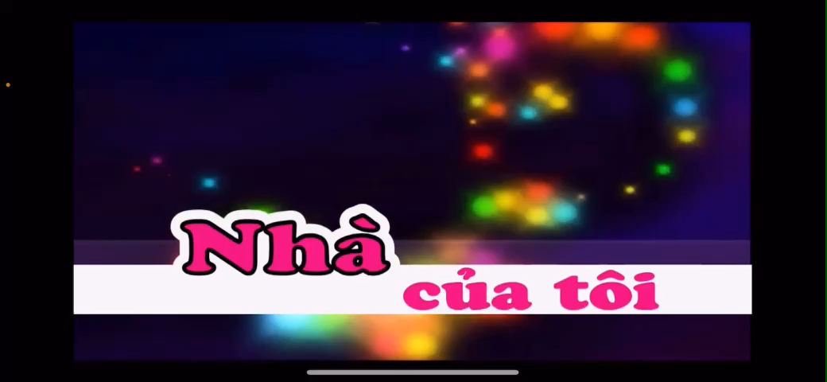

Slide 4






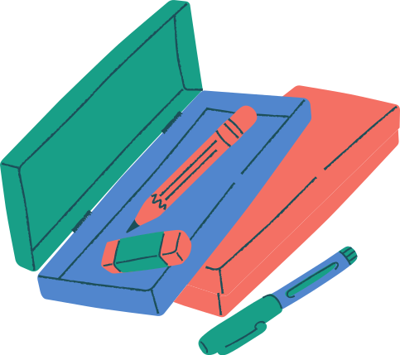
Cao hơn - Thấp hơn
TC: Hộp quà bí mật

Slide 5







Slide 6
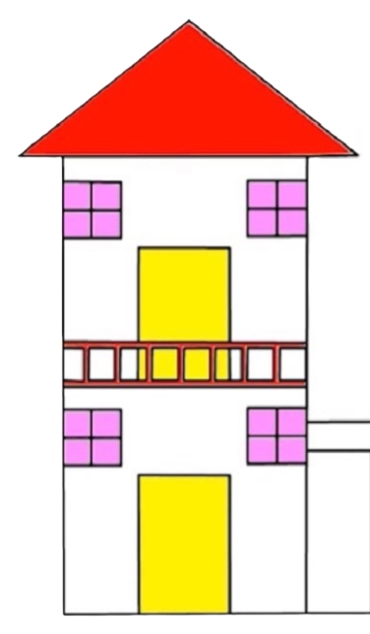


-- - - - - - - - - - - - - - - - - - - -- - - - - - - - - - - - - - - - - - - - - - - - - - - - - - - - - - - - - - - - - - - - - - - - - - - - - - - -- - - - - - - - - - - - - -
- - - - - - - - - - - - - - - - - - - - - - - - - - - - - - - - - - - - - - - - - - - - - - - - - - - - - - - - - - -- - - - - - - - - - - - -

Slide 7



-- - - - - - - - - - - - - - - - - - - -- - - - - - - - - - - - - - - - - - - - - - - - - - - - - - - - - - - - - - - - - - - - - - - - - - - - - - -
- - - - - - - - - - - - - - - - - - - - - - - - - - - - - - - - - - - - - - - - - - - - - - - - - - - -

Slide 8
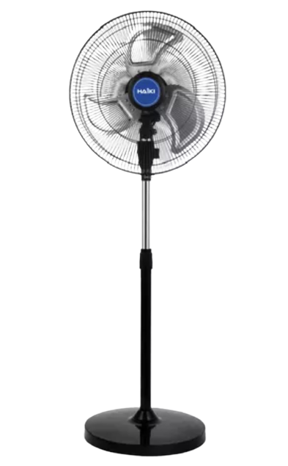


-- - - - - - - - - - - - - - - - - - - -- - - - - - - - - - - - - - - - - - - - - - - - - - - - - - - - - - - - - - - - - - - - - - - - - - - - - -
- - - - - - - - - - - - - - - - - - - - - - - - - - - - - - - - - - - - - - - - - - - - - - - - - - - - - - - - - - - - -- - - - -- - - - - - - -

Slide 9
